Slide 1
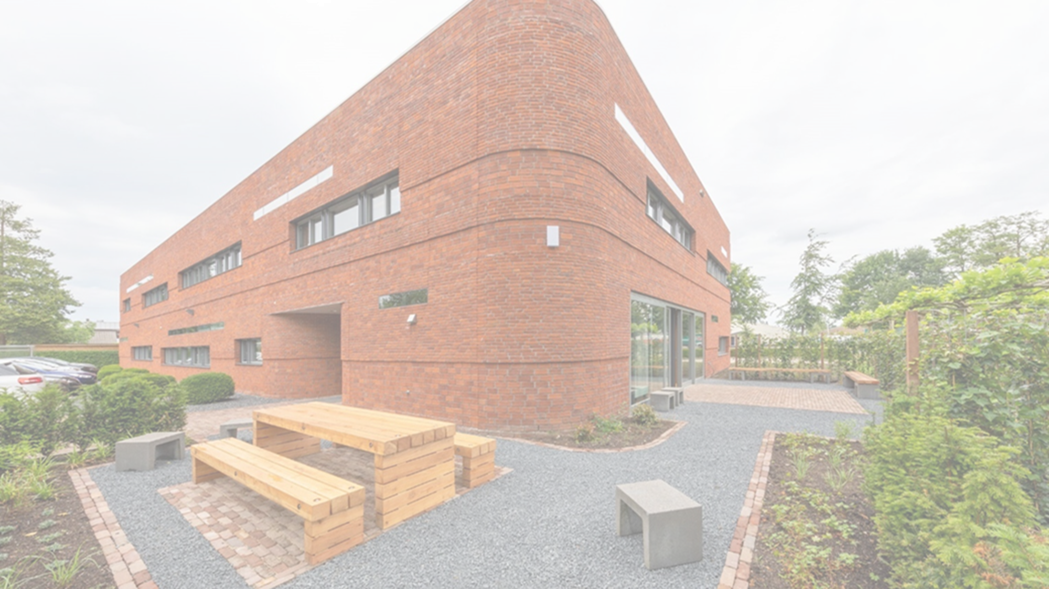
Giesbers Wijchen Ontwikkelen en Bouwen
Ruben Coonen, Stefano Eikholt en Arjan Melchers

Slide 2
IOT in Prefab Bouwelementen
Data generen
Productieproces te volgen
Opslag en transport te controleren
Binnenkomst op bouwplaats te registeren
Montage vastleggen
Gebruik/slijtage te meten

Slide 3
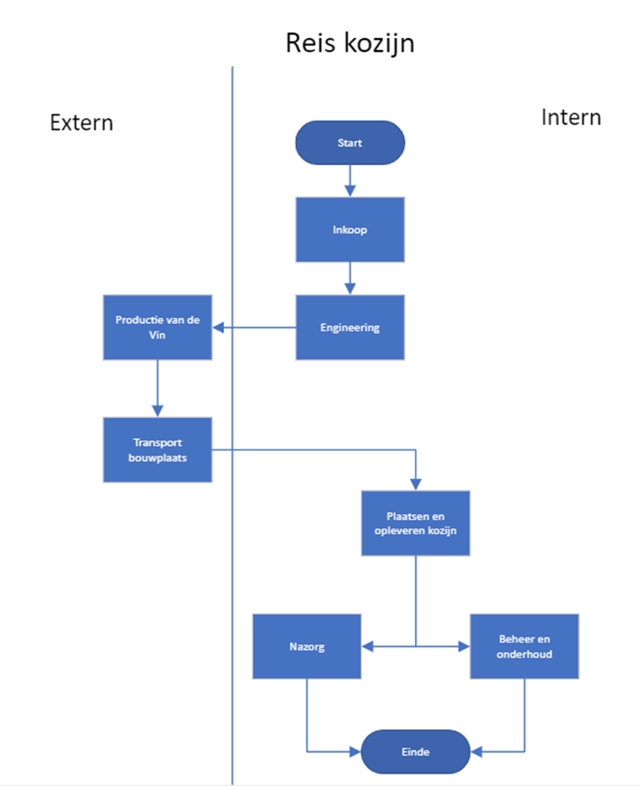
Proces in kaart brengen

Slide 4
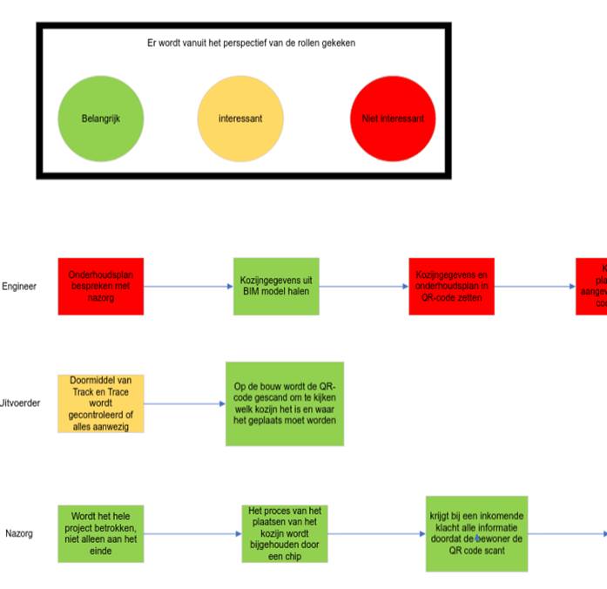
Interviews
Wensen afgenomen
Engineer
Uitvoerder
Nazorg coördinator

Slide 5
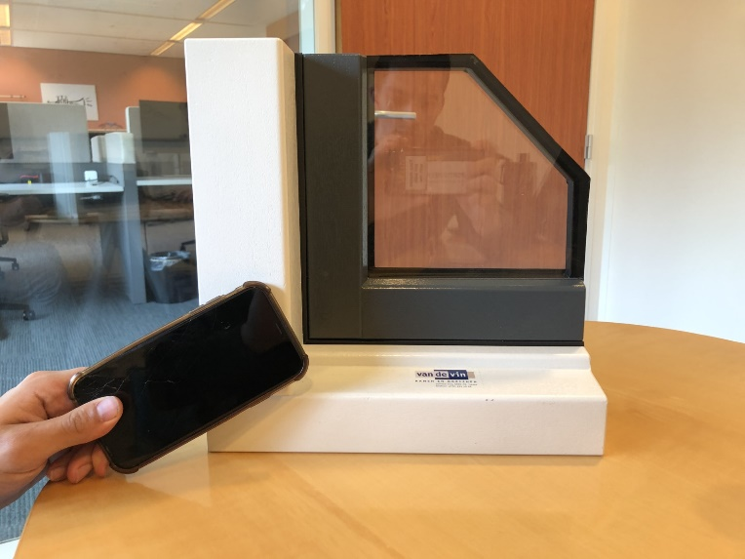

Van de Vin ramen en kozijnen
Partner in Houten kozijnen
NFC-chip scannen
URL-code met alle informatie

Slide 6
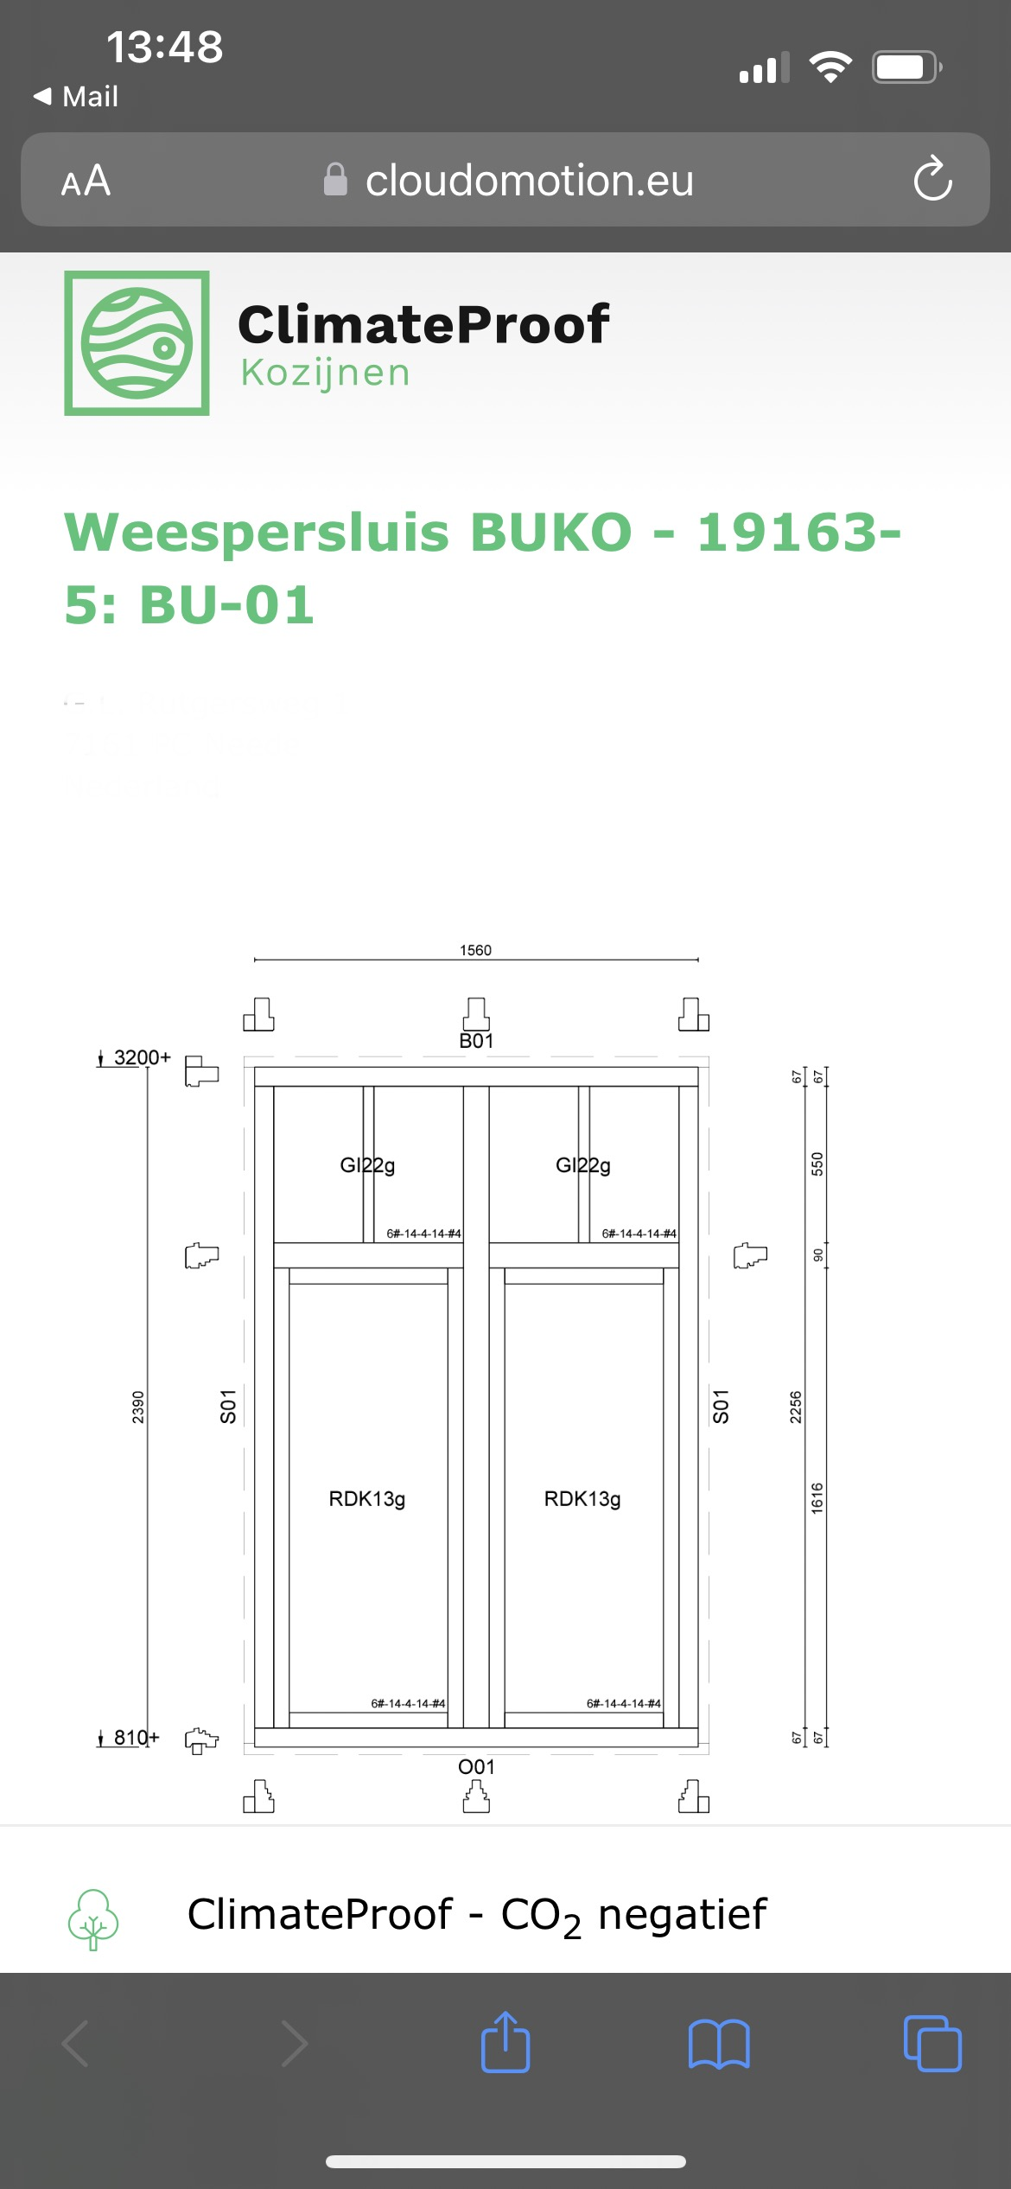

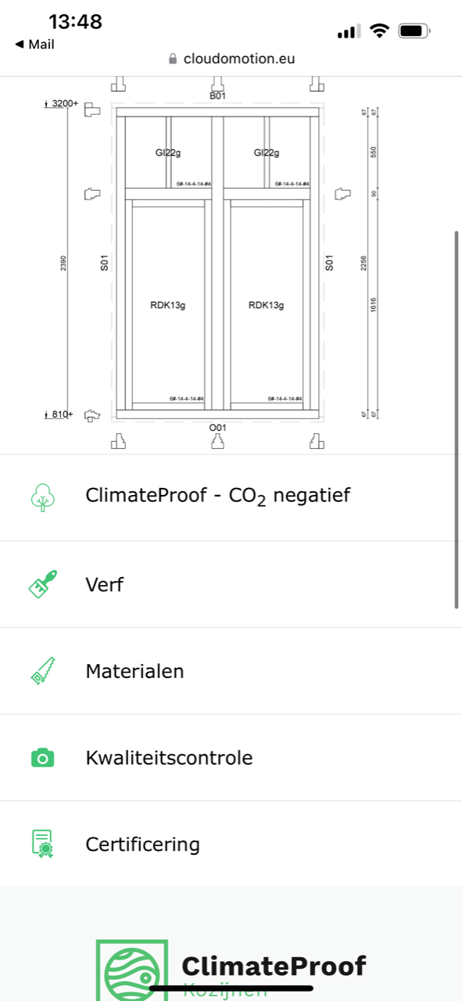
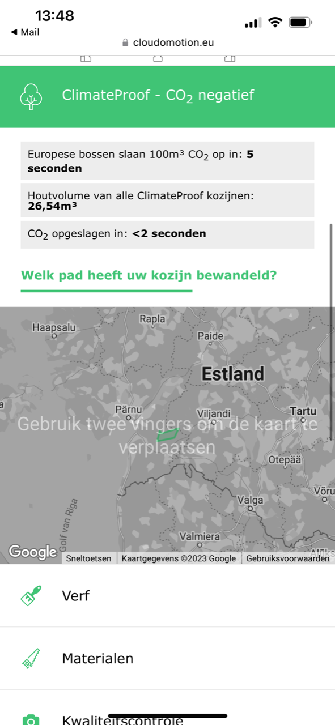
URL code

Slide 7
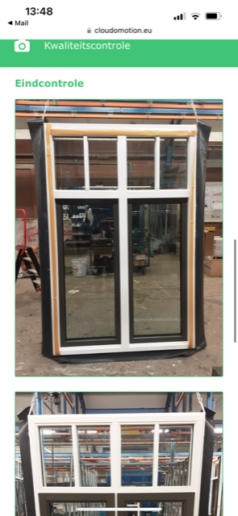
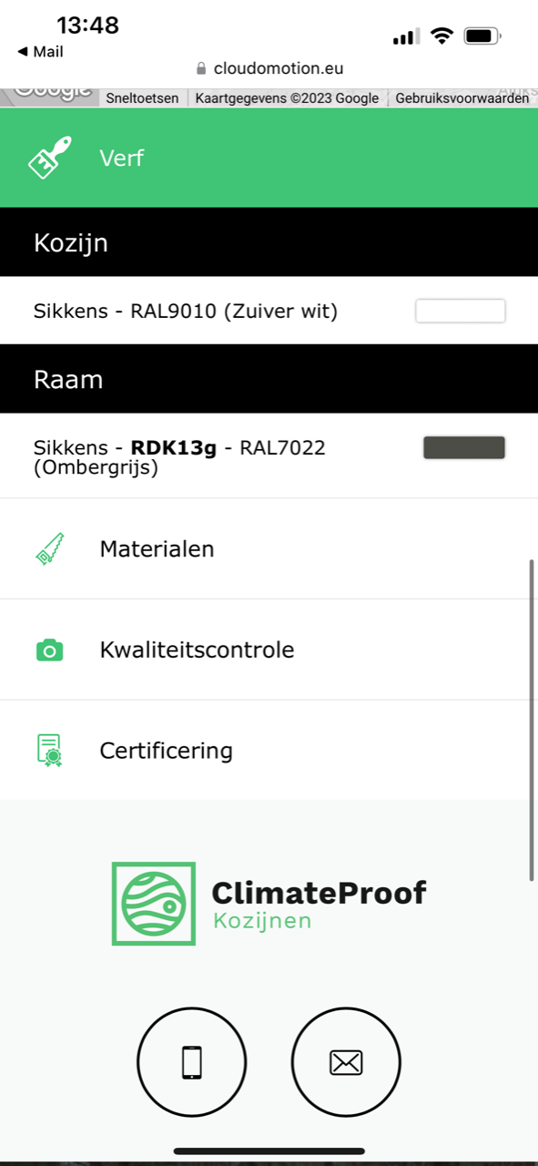
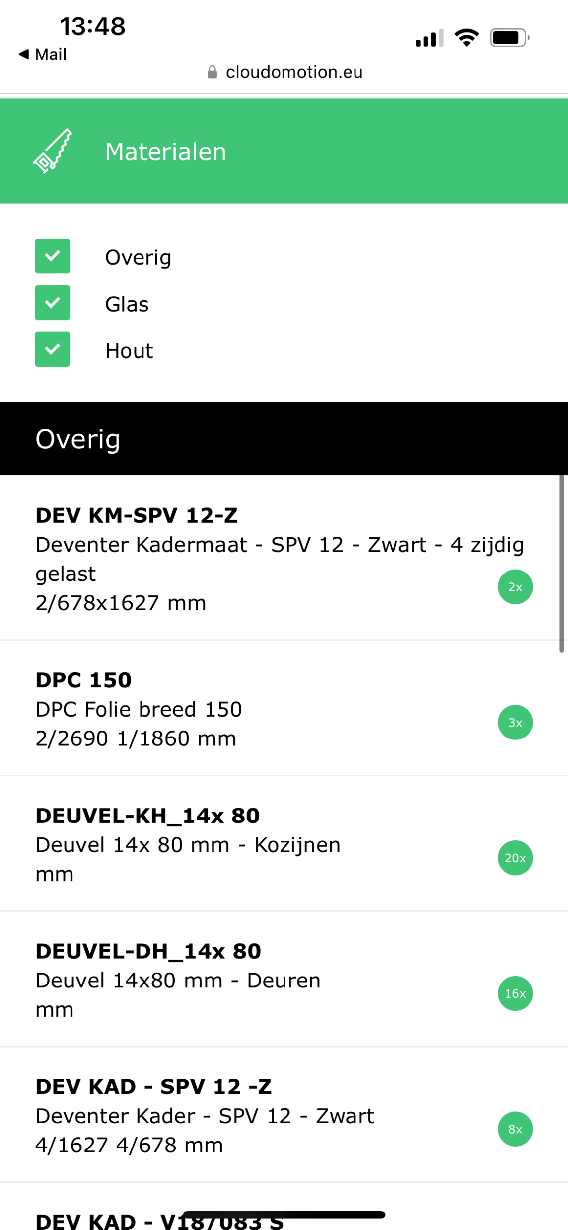
URL code

Slide 8

Verandering in het huidige proces
Veranderingen bij taken van werknemers
Minder werk
Efficiëntie gaat omhoog
Klanttevredenheid gaat omhoog

Slide 9
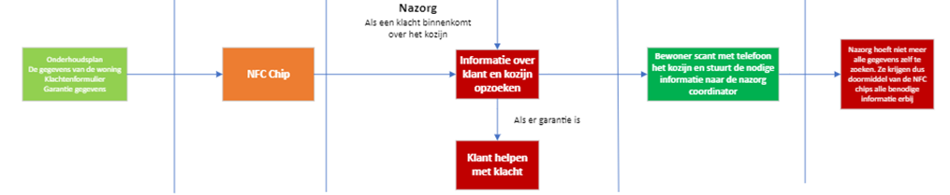
Implementatieplan
Nazorg implementatieplan
Stappenplan
Voorbereiding
Realisatie
Hoe gaat het in werking
Evaluatie

